Slide 1
第八章 认识区域：环境与发展 第三、四、五节 新疆、贵州、黄土高原
八年级总复习

Slide 2
学习目标：
1.能结合地图说出新疆、贵州等省区的地理位置，说出黄土高原的位置与范围。
2. 能阅读地形图、气候图、河流分布图等，说出新疆、贵州、黄土高原等区域自然环境的突出特征。
3. 以新疆、黄土高原为例，说明自然环境对人类生产、生活带来的的影响。
4.运用资料和地图，分析黄土高原水土流失严重的原因及治理措施，懂得保护环境的意义。
5. 运用资料和地图，了解贵州的石漠化问题的成因，并了解其治理的成功经验。
6.以新疆为例，说明我国西部开发的地理条件以及保护生态环境的重要性。

Slide 3
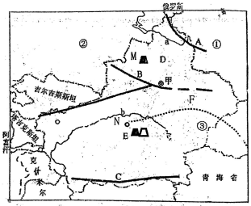
一、新疆维吾尔自治区
（一）位置
新疆位于我国 ,
是我国面积最______，邻国最多
的省区，有8个邻国，主要邻国有
① ，② ，
是我国西部大开发的重点区域。
西北内陆
大
蒙古
哈萨克斯坦
乙

Slide 4
（二）自然环境
1、地形：
1）地形区：D ， E 。
2）主要山脉：A ，
B ，C ；
3）地形特点： ；
。
4）F附近为 盆地，内有我国陆地
最低点，该盆地也是我国夏季气温 、降水最 处所在地。
2、河流：a ，我国唯一注入 的河流；
我国最长的内流河b 。
准噶尔盆地
塔里木盆地
阿尔泰山
乙
天山
昆仑山
以山地、盆地为主
形成“三山夹两盆”的地形格局
吐鲁番
最高
少
额尔齐斯河
北冰洋
塔里木河

Slide 5
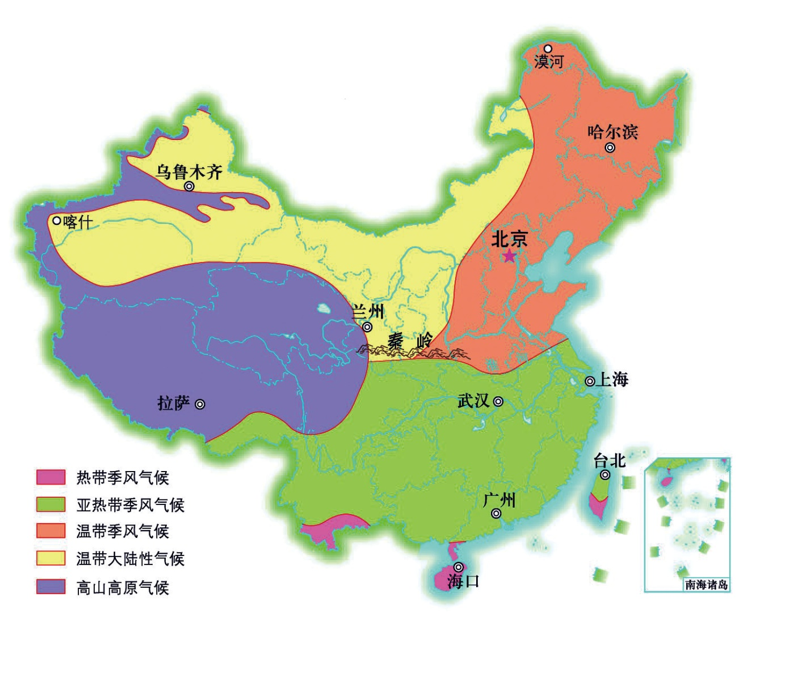
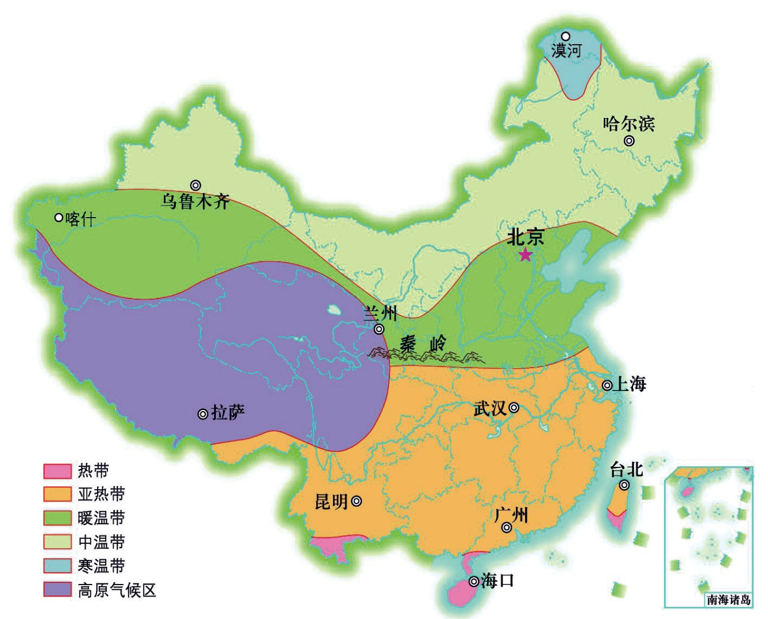
温带大陆性气候
冬冷夏热温差大，全年降水少
3、气候：主要气候类型： ，气候特征： 。
4、主要自然环境特征： 原因是： 。
5、天山山脉横亘在在新疆中部，南侧的温度带为 ，北侧为 。在农业发展上，南疆光热条件优于北疆，原因是 （两条）；
而北疆气候的降水条件优于南疆，原因是 。
干旱
① 深居内陆，距海远；②众多山脉阻挡，海洋气流难以到达，降水少
暖温带
中温带
南疆纬度较低，获得太阳光热较多；位于天山以南，受冷空气影响较小，气温较高。
受来自大西洋的西风影响，降水略多

Slide 6
6、资源：
1）矿产资源： 、 等
能源矿产丰富，能源基地M 。
2）气候资源：西北地区 、
丰富（洁净能源）。
3）能源调配工程：③ ，
（西起N ，
东到 市）,此工程对新疆等西部地区的意义是： （列举两条）
石油
天然气
克拉玛依
太阳能
乙
风能
西气东输
轮南
上海
①促进西部经济发展。
②增加就业机会。
③促进西部基础设施建设。

Slide 7
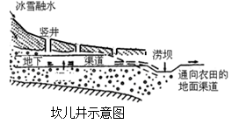
（三）人文环境
畜牧业
新疆细毛羊
1.主要农业部门 ， 优良畜种有 。
2.制约新疆农牧业生产的最大自然条件是 。为解决这个问题，
新疆地区修建了一种古老的引水工程： ，它的水源补给主要来自于 ，
修建在地下主要目的是： 。
3.种植业：新疆是西北地区 农业的典型代表。
主要粮食作物： ，主要糖料作物： ；主要水果: 等。
著名的纤维作物： （“白色农业”）。
新疆发展种植业的有利气候条件： 。
4.省级行政中心城市甲 ，是我国重要的纺织工业中心，试分析其有利的原料条件。（3分）
5.上图中乙城市是我国最年轻的经济特区 ，其最突出的有利条件是 。
乙
水资源不足
坎儿井
高山冰雪融水
减少水分蒸发；免受风沙影响
绿洲
小麦
甜菜
哈密瓜
长绒棉
温带大陆性气候，夏季热量充足，光照强，昼夜温差大。
乌鲁木齐
①靠近棉花产地，棉纺织原料丰富。②靠近牧区，羊毛等原料丰富。
喀什
邻国众多，
便于发展边境贸易。

Slide 8
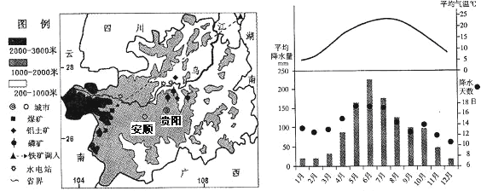
二.贵州省
结合下图贵州地形与主要矿产资源分布示意图(左图)、贵阳气候基本数据统计图(右图)，解答以下问题。
1.写出贵州省的地形特点。(2分)
以高原为主；地势西高东低
2.贵州省矿产丰富，有“江南煤海”之称，请列举其主要矿产资源。(3分)
煤矿、铝土矿、磷矿（答题技巧：看好分值，利用好图例）

Slide 9
练一练
3.结合图中信息，分析贵州石漠化严重的原因及治理措施。
自然原因：
①气候 。
②地形与土壤： 。
③植被： 。
人为原因： 。
解决措施： 。
亚热带季风气候，降水集中，夏季多暴雨。
石灰岩广布，土层较薄。地势较高，起伏较大。
植被根系浅
过度开垦，过度放牧
封山育林；
人工种草，草地改良；
坡耕地改梯田。

Slide 10
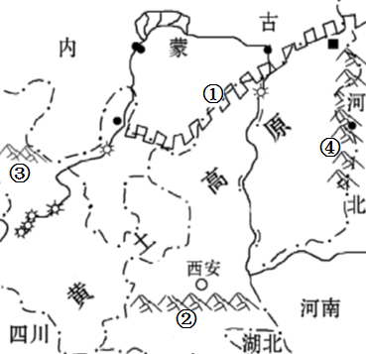
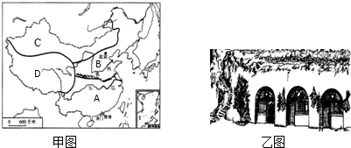
三、黄土高原
1.读右图，了解黄土高原的范围。
黄土高原是世界最大的黄土沉积区，
大致北起① ，南至② ，
西抵祁连山余脉—③乌鞘岭，东到④ 。
主要分布于 、 两省，甘肃省东南
部和 自治区的南部。
长城
秦岭
太行山
陕西
山西
宁夏回族
窑洞
2.黄土高原的传统建筑为 。

Slide 11
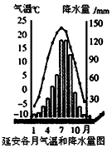
练一练
2.黄土高原是世界上水土流失最严重的地区，试结合资料，探究该地区水土流失严重的成因及治理措施。
（1）黄土高原水土流失严重的原因：
自然原因：
①气候： 。
②地形与土壤： 。
③植被：大部分地区，植被稀少，表土裸露。
人为原因： 。
（2）解决措施：
治理黄土高原的生物措施： 。
工程措施主要是：① 。
② 。
位于季风区，降水集中，夏季多暴雨。
黄土广布，土质疏松
过度开垦，过度放牧
植树种草
坡耕地改梯田
打坝淤地

Slide 12
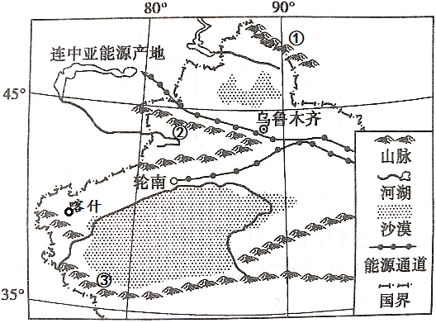
巩固练习
一.单选题
1.下列诗句反映该区域地理环境特征的是（ ）
A. 江作青罗带，山如碧玉簪 B.孤帆远影碧空尽，唯见长江天际流
C.黄梅时节家家雨，青草池塘处处蛙D.一川碎石大如斗，随风满地石乱走
2.新疆境内的塔里木河，每年7-8月河水水位最高，形成汛期的主要原因是（ ）
A.受夏季风影响，流域内此季节降水丰富 B.气温高，高山冰雪融水多
C.受台风影响，流域内普降暴雨 D.农业灌溉需水量少
3.2010年5月，国务院正式批准喀什设立经济特区。在我国政府部署的新一轮对口援疆工作中，深圳市对口支援喀什地区。深圳市的企业准备在喀什投资兴建棉纺织厂和服装厂，考虑的有利因素中不包括（ ）
A.喀什接近我国商品棉基地，原料丰富 B.喀什劳动力、资金充足，科技力量雄厚
C.国际市场对我国服装类产品的需求 D.喀什有公路、铁路与境外相连，交通便利
D
B
B

Slide 13
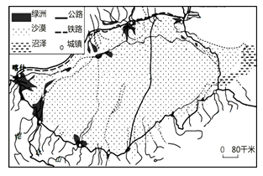
我国某一盆地，位于地势第二阶梯，盆地中的沙漠是我国面积最大的沙漠，常常飞沙走石，盆地边缘的山麓地带，高山冰雪融水哺育着一块块绿洲。根据材料并结合下图，回答4-5题。
4.在该盆地中，交通线常沿盆地边缘伸展，其主要原因是（ ）
A.水源条件好，人口较多
B.光热资源丰富，土地肥沃
C.盆地边缘地形平坦，减少建设成本
D.盆地边缘距离较短，减少运输成本
5.关于该盆地自然景观成因的叙述不正确的是（ ）
A.油气资源丰富，水资源短缺
B.深居内陆，高山环抱，降水稀少
C.沙漠广布，河流稀少，气候干旱
D.可受到西风气流的影响，多地形雨，森林草原广布
A
D

Slide 14
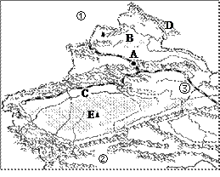
读新疆地区图，回答6-8题。
6.对图中地理事物判断正确的是（ ）
A.A----呼和浩特 B.B----吐鲁番盆地
C.C----南疆铁路 D.D----天山
7.E地区具有的特征是（ ）
A.热带沙漠气候为主 B.边缘有城市和村庄分布
C.内部有大量油气资源，所以人口密集
D.南水北调工程可 缓解该地缺水问题
8.铁路线③是我国重要的交通干线，有关该线路说法不正确的是（ ）
A. 是第二亚欧大陆桥的一段 B.途经河西走廊
C. 为陇海线 D.加强了西北地区与我国北方地区的联系
C
B
C

Slide 15
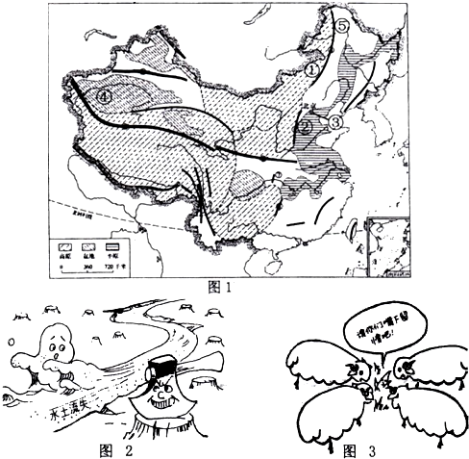
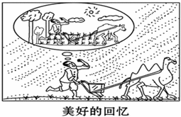
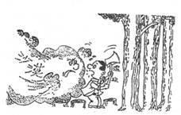
图1
9.以下漫画反映生态问题，在新疆分布较普遍的有（ ）
A. 图1、2、3、4 B. 图1、3、4
C. 图2、3、4 D. 图3、4
10.针对上述问题的治理措施，不合理的是（ ）
A．轮牧，规定合理的载畜量
B．在山麓地带开荒种地，大力发展棉花种植
C．在山麓地带修建梯田，发展林果基地
D．加强防护林建设，防风固沙
A
图2
B
图3
图4

Slide 16
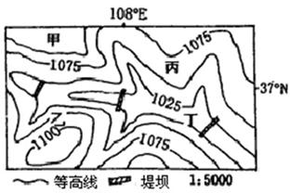
读黄土高原某区域地形图，回答11-13题。
11.形成该区域沟壑纵横地表特征的主要原因是（ ）
A.风力侵蚀 B.地壳运动
C.流水侵蚀 D.流水沉积
12.在区域整治的过程中，该图中下列各地形部位采取的
措施不正确的是（ ）
A．甲——平整土地，建立基本农田
B．乙——封坡育林育草，含蓄径流
C．丙——修建梯田，发展林果基地
D．丁——疏浚河道，排沙泄洪
13.图示堤坝的主要作用是（ ）
A.拦沙蓄水 B.发电灌溉 C.防洪抗旱 D.调节气候
C
D
A

Slide 17
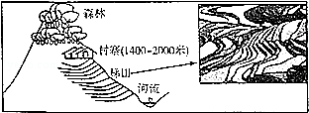
读贵州某山地景观素描图，回答14-16题。
14.图示村寨位于海拔较高的山坡，最主要的原因是：（ ）
A.气候凉爽，且免受洪水威胁
B.降水较多，取水方便
C.靠近梯田，生产方便
D.免受战乱和盗贼侵扰
15.该地降水丰富，但许多地区缺水，主要自然原因是：（ ）
A.沟壑纵横，水土流失严重
B.石灰岩广布，地下多溶洞、暗河，地表水、地下水易渗漏流失
C.主要种植水稻，耗水多 D. 破坏植被，加剧了水流失
16.若山上森林被大面积砍伐，带来的影响有：（ ）
①造成水土流失 ②引发滑坡、泥石流等地质灾害 ③引发冰雹等灾害性天气 ④河流含沙量增大 ⑤诱发地震．
A.①②⑤ B.①②④ C.②③④ D.③④⑤
A
B
B

Slide 18
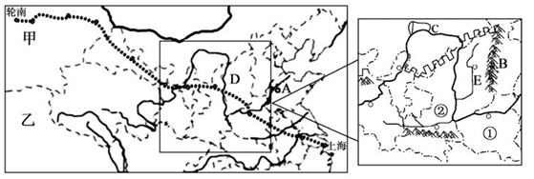
二、综合题
17.中国幅员辽阔，区域差异巨大。要实现可持续发展，就要加强区域合作，达到优势互补。读我国某大型资源调配工程图，完成下列问题。
(1) A附近地形区为 ，山脉B ，灌溉农业区C ,省区①简称为 ，②为黄河最大支流 ，E所在地形区最独特的景观特征为 。
(2)图中虚线表示的大型资源调配工程是 一线工程，该工程对于甲地区的积极影响有 。（3分）
(3)D所在地形区的传统民居是 ，优势能源主要有 和水能；乙省的特色粮食作物是 。
(4)请分析甲省区有利于长绒棉
种植的优势气候条件。
华北平原
太行山
河套平原
豫
渭河
千沟万壑
西气东输
①促进西部经济发展。②促进就业。
窑洞
煤
青稞
温带大陆性气候，夏季光热充足，昼夜温差大。

Slide 19
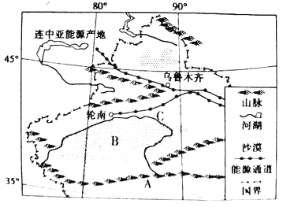
18. 西北大漠，人间绝色，最美中国。下图为我国西北地区局部区域图，读图回答下列问题。
（1）该区域主要分布的少数民族是 。A 山脉，B 沙漠。
（2）C 河，水源主要来自 ， (季节)河水水量最大。
图中能源通道，将 (能源)输送到我国中部和东部地区。
（3）请结合图中信息，从自然角度分析该省区荒漠广布的原因。(3分)
维吾尔族
昆仑
塔克拉玛干
塔里木
高山冰雪融水
夏季
天然气
①深居内陆，距海远；
②众多山地阻挡，海洋气流难以进入；
③气候干旱，植被稀少。

Slide 20
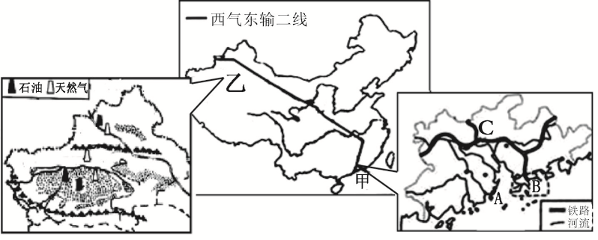
19.我国“西气东输二线工程”输气管道起于新疆霍尔果斯，南至珠江三角洲。读图回答问题。
（1）对乙地区人文和自然地理方面的描述与实际情况相符合的是（ ）
A.有著名的灌溉设施“都江堰” B.“三山夹两盆”的地形大势
C.终年气温高、降水少 D.沙漠广阔，沃野千里
（2）甲图中被誉为“购物者天堂”的是 （写出代号及名称）；图中C代表 铁路。
（3）“西气东输二线工程”对甲地区的有利影响是（ ）
①缓解能源短缺 ②优化能源结构 ③加重环境污染 ④提高空气质量
A.①②③ B.①②④ C.①③④ D.②③④
（4）甲、乙两地在经济上加强合作，“取长补短”，
实现“共赢”。 请你结合图中信息，分析两地区各自
的优势条件。（各两条，4分）。
B
B 香港
京广
B
甲：有雄厚的资金；先进的管理经验；先进的技术。
乙：有廉价的劳动力；丰富的矿产资源；廉价的土地资源。

